Slide 1
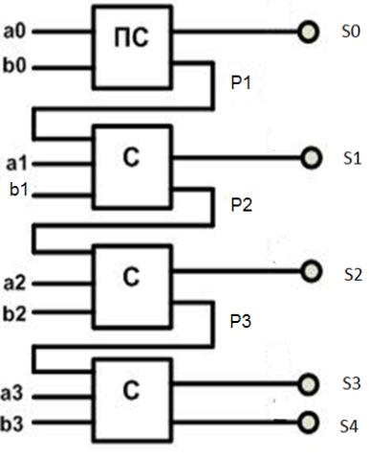
Сумматоры

Slide 2
Сумматор — это электронная логическая схема, выполняющая суммирование двоичных чисел
Различают сумматоры двух видов:
1) Сумматор сложения двух бит (полусумматор)
Логическая схема полусумматора работает по
данной таблице истинности:
2) Сумматор сложения трех бит (сумматор)
Логическая схема сумматора работает по
данной таблице истинности:
A | B | S | P
0 | 0 | 0 | 0
0 | 1 | 1 | 0
1 | 0 | 1 | 0
1 | 1 | 0 | 1
A | B | С | S | P
0 | 0 | 0 | 0 | 0
0 | 0 | 1 | 1 | 0
0 | 1 | 0 | 1 | 0
0 | 1 | 1 | 0 | 1
1 | 0 | 0 | 1 | 0
1 | 0 | 1 | 0 | 1
1 | 1 | 0 | 0 | 1
1 | 1 | 1 | 1 | 1

Slide 3
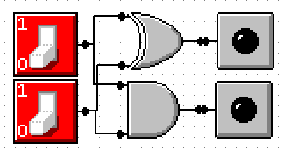
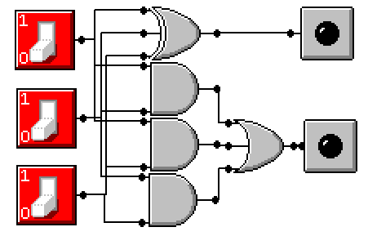
Схема сумматора двух бит (полусумматора)
A | B | S | P
0 | 0 | 0 | 0
0 | 1 | 1 | 0
1 | 0 | 1 | 0
1 | 1 | 0 | 1
A
S
Задание №4
B
P
A | B | С | S | P
0 | 0 | 0 | 0 | 0
0 | 0 | 1 | 1 | 0
0 | 1 | 0 | 1 | 0
0 | 1 | 1 | 0 | 1
1 | 0 | 0 | 1 | 0
1 | 0 | 1 | 0 | 1
1 | 1 | 0 | 0 | 1
1 | 1 | 1 | 1 | 1
Схема сумматора трех бит (сумматора)
A
S
B
P
C
Задание №5
Данные схемы реализовать в программе MMLogic

Slide 4
Задание: создать логическую схему в MMLogic сумматора двух двухбитных числа: А (а0, а1) и В (b0, b1): первым идет сумматор на 2 входа (полусумматор), вторым - на 3 входа(сумматор):
A1 | B1 | A0 | B0 | S2 | S1 | S0
0 | 0 | 0 | 0 | 0 | 0 | 0
0 | 0 | 0 | 1 | 0 | 0 | 1
0 | 0 | 1 | 0 | 0 | 0 | 1
0 | 0 | 1 | 1 | 0 | 1 | 0
0 | 1 | 0 | 0 | 0 | 1 | 0
0 | 1 | 0 | 1 | 0 | 1 | 1
0 | 1 | 1 | 0 | 0 | 1 | 1
0 | 1 | 1 | 1 | 1 | 0 | 0
1 | 0 | 0 | 0 | 0 | 1 | 0
1 | 0 | 0 | 1 | 0 | 1 | 1
1 | 0 | 1 | 0 | 0 | 1 | 1
1 | 0 | 1 | 1 | 1 | 0 | 0
1 | 1 | 0 | 0 | 1 | 0 | 0
1 | 1 | 0 | 1 | 1 | 0 | 1
1 | 1 | 1 | 0 | 1 | 0 | 1
1 | 1 | 1 | 1 | 1 | 1 | 0
p
p
a0
a1
b0
b1
s
s
s0
s1
s2

Slide 5
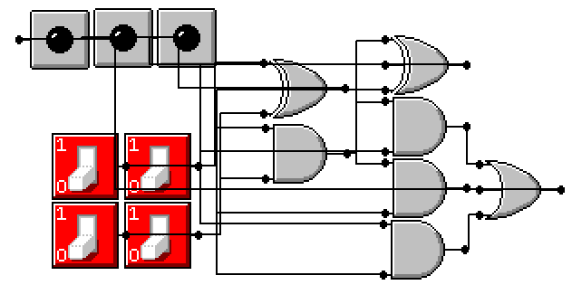
Схема сумматора двух двоичных чисел на два бита.
A1 | B1 | A0 | B0 | S2 | S1 | S0
0 | 0 | 0 | 0 | 0 | 0 | 0
0 | 0 | 0 | 1 | 0 | 0 | 1
0 | 0 | 1 | 0 | 0 | 0 | 1
0 | 0 | 1 | 1 | 0 | 1 | 0
0 | 1 | 0 | 0 | 0 | 1 | 0
0 | 1 | 0 | 1 | 0 | 1 | 1
0 | 1 | 1 | 0 | 0 | 1 | 1
0 | 1 | 1 | 1 | 1 | 0 | 0
1 | 0 | 0 | 0 | 0 | 1 | 0
1 | 0 | 0 | 1 | 0 | 1 | 1
1 | 0 | 1 | 0 | 0 | 1 | 1
1 | 0 | 1 | 1 | 1 | 0 | 0
1 | 1 | 0 | 0 | 1 | 0 | 0
1 | 1 | 0 | 1 | 1 | 0 | 1
1 | 1 | 1 | 0 | 1 | 0 | 1
1 | 1 | 1 | 1 | 1 | 1 | 0
S2
S1
S0
A1
A0
B1
B0
Данную схему реализовать в программе MMLogic
Задание №6

Slide 6
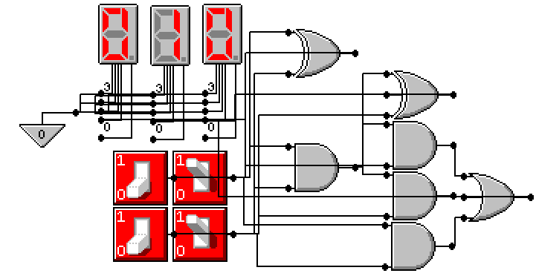
Схема сумматора двух двоичных чисел на два бита.
Заменить лампочки на индикатор.
A1 | B1 | A0 | B0 | S2 | S1 | S0
0 | 0 | 0 | 0 | 0 | 0 | 0
0 | 0 | 0 | 1 | 0 | 0 | 1
0 | 0 | 1 | 0 | 0 | 0 | 1
0 | 0 | 1 | 1 | 0 | 1 | 0
0 | 1 | 0 | 0 | 0 | 1 | 0
0 | 1 | 0 | 1 | 0 | 1 | 1
0 | 1 | 1 | 0 | 0 | 1 | 1
0 | 1 | 1 | 1 | 1 | 0 | 0
1 | 0 | 0 | 0 | 0 | 1 | 0
1 | 0 | 0 | 1 | 0 | 1 | 1
1 | 0 | 1 | 0 | 0 | 1 | 1
1 | 0 | 1 | 1 | 1 | 0 | 0
1 | 1 | 0 | 0 | 1 | 0 | 0
1 | 1 | 0 | 1 | 1 | 0 | 1
1 | 1 | 1 | 0 | 1 | 0 | 1
1 | 1 | 1 | 1 | 1 | 1 | 0
S2 S1 S0
A1
B1
A0
B0
Данную схему реализовать в программе MMLogic
Задание №7

Slide 7
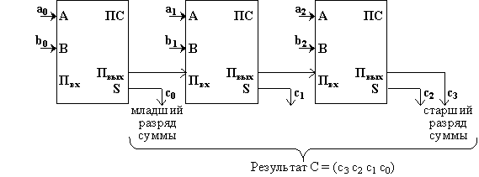
Сумматор — это электронная логическая схема, выполняющая суммирование двоичных чисел
Многоразрядный двоичный сумматор, предназначенный для сложения многоразрядных двоичных чисел, представляет собой комбинацию одноразрядных сумматоров. Схема вычисления суммы C = (с₃ c₂ c₁ c₀) двух двоичных трехразрядных чисел A = (a₂ a₁ a₀) и B = (b₂ b₁ b₀) имеет вид:

Slide 8
Сумматор двух трехбитных числа: А (а0, а1, а2) и В (b0, b1, b2): первым идет сумматор на 2 входа, все остальные - на 3 входа:
p
p
p
a0
a1
a2
b0
b1
b2
s
s
s
c0
c1
c2
c3
a2 | a1 | a0 | b2 | b1 | b0 | c3 | c2 | c1 | c0
0 | 0 | 0 | 0 | 0 | 0 | 0 | 0 | 0 | 0
0 | 0 | 1 | 0 | 0 | 0 | 0 | 0 | 0 | 1
0 | 0 | 1 | 0 | 0 | 1 | 0 | 0 | 1 | 0
0 | 1 | 0 | 0 | 1 | 0 | 0 | 1 | 0 | 0
1 | 1 | 1 | 1 | 1 | 1 | 1 | 1 | 1 | 0
Таблица истинности:
(Рассмотрены не все варианты)
Данную схему реализовать в программе MMLogic самостоятельно
Блок ввода/вывода сделать как в задании №7 только на три бита
Задание №8

Slide 9
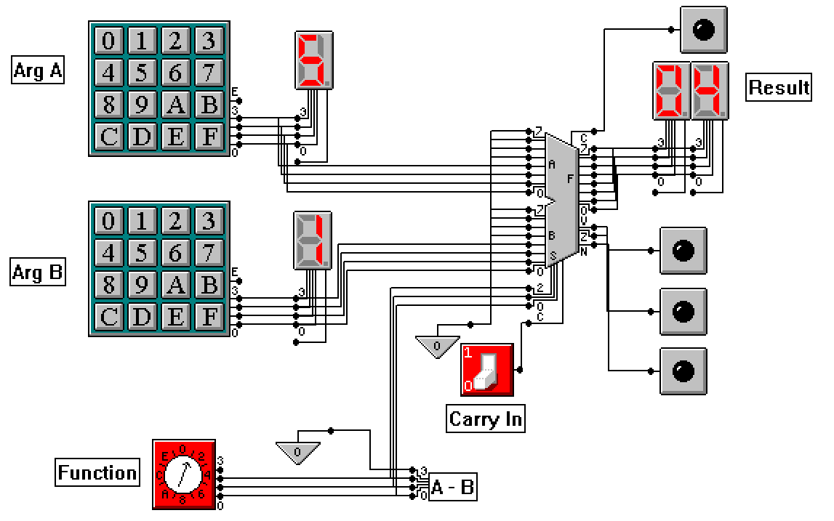
АЛУ в действии
Задание №9
Задание №9
Данную схему реализовать в программе MMLogic
Данную схему реализовать в программе MMLogic

Slide 10
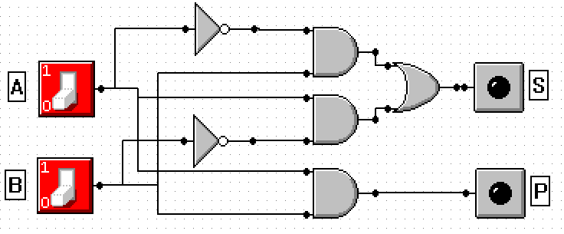
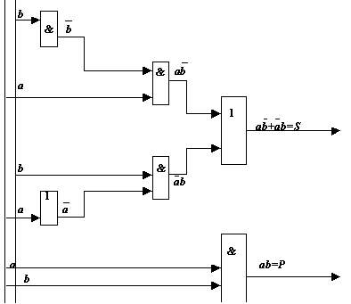
Логическая схема одноразрядного двоичного сумматора на два входа (полусумматор)
1
A | B | S | P
0 | 0 | 0 | 0
0 | 1 | 1 | 0
1 | 0 | 1 | 0
1 | 1 | 0 | 1
Задание №1
Внимание! Все таблицы истинности практической работы №3 занести в изображение MMLogic.

Slide 11
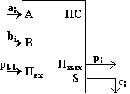
Условное обозначение одноразрядного двоичного сумматора на три входа
ai | bi | p_{i-1} | ci | pi
0 | 0 | 0 | 0 | 0
0 | 0 | 1 | 1 | 0
0 | 1 | 0 | 1 | 0
0 | 1 | 1 | 0 | 1
1 | 0 | 0 | 1 | 0
1 | 0 | 1 | 0 | 1
1 | 1 | 0 | 0 | 1
1 | 1 | 1 | 1 | 1
Сумматор служит, прежде всего, центральным узлом арифметико-логического устройства компьютера, однако он находит применение также и в других устройствах компьютера.

Slide 12
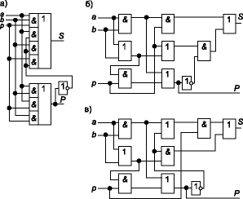
Логические схемы одноразрядного двоичного сумматора на 3 входа.
Таблица истинности:
A | B | C | S | P
0 | 0 | 0 | 0 | 0
0 | 0 | 1 | 1 | 0
0 | 1 | 0 | 1 | 0
0 | 1 | 1 | 0 | 1
1 | 0 | 0 | 1 | 0
1 | 0 | 1 | 0 | 1
1 | 1 | 0 | 0 | 1
1 | 1 | 1 | 1 | 1
с
с
Задание №2, 3

Slide 13
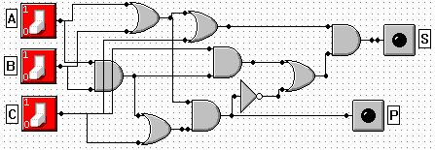
Логические схемы одноразрядного двоичного сумматора на 3 входа.
Реализация схемы б) в MMLogic
Задание №2
Задание №3 схему в) реализовать самостоятельно
Данную схему реализовать в программе MMLogic

Slide 14
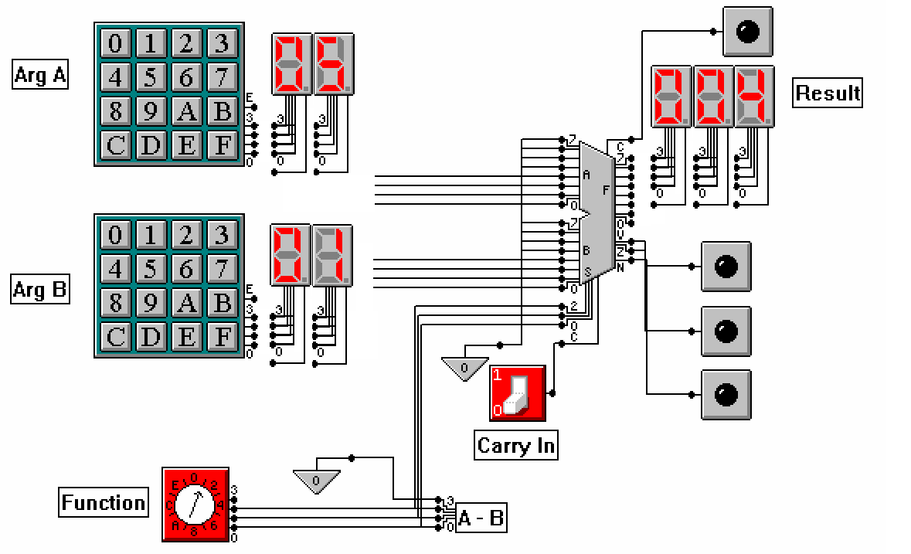
АЛУ в действии (использовать восьмеричную систему счисления)
Задание №10
Все соединения удалены. Ваша задача самим (самостоятельно, без учителя) их восстановить.
Данную схему реализовать в программе MMLogic

